Slide 1
設計展示： 作品展示技巧
第四章

Slide 2
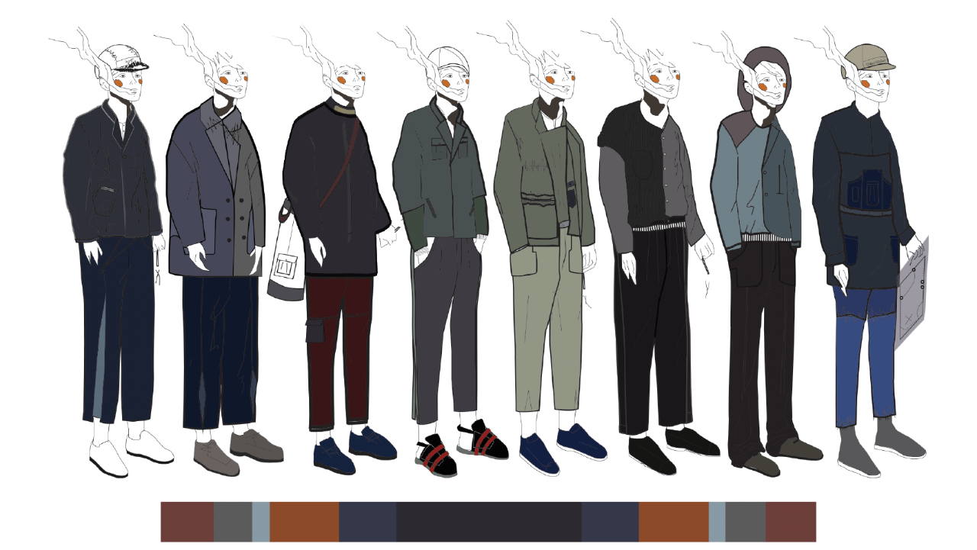
時裝作品展示
時裝系列插圖由Haylee Wong，2016年（職業訓練局校友）

Slide 3
意念展示/主題/顏色板
以拼貼（剪貼或數碼）製作
本質上是時裝設計師的研究結果
研究成果的展示版
清楚地展示主題、概念、顏色和布料
使用關鍵詞表達設計意念

Slide 4
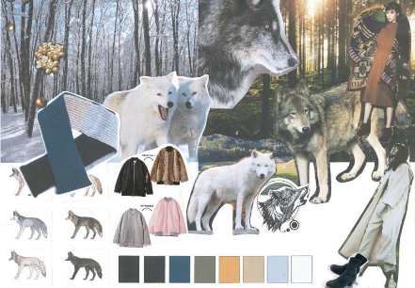
意念展示板
呈現設計的關鍵意念，通常由圖片組成，展示感情豐富的顏色彩、線條、紋理和氛圍。用關鍵詞傳達靈感的主要特徵。
Wool4School香港學生設計比賽2020
高級組冠軍：梁鈺瑩（聖傑靈女子中學）
Wool4School香港學生設計比賽2020
初級組冠軍：吳紀研（聖傑靈女子中學）
相片由羊毛標誌公司提供

Slide 5
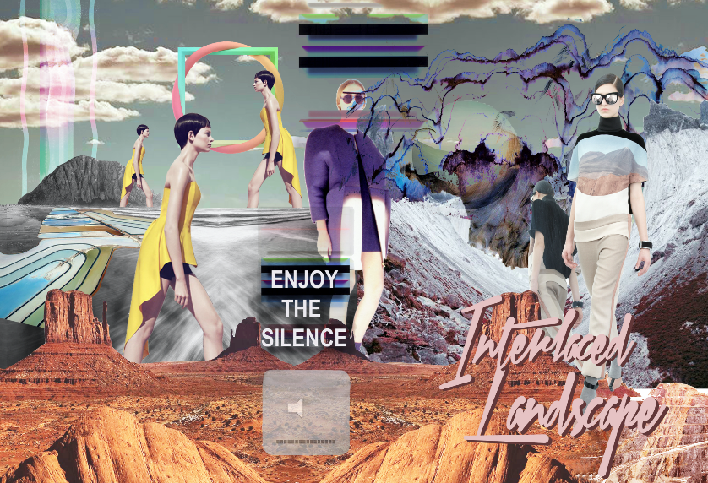
數碼拼貼主題板由 Mickey Yeung（職業訓練局校友） 提供
主題板
以照片和藝術圖像顯示主標題和子標題或關鍵字，概述設計靈感的關鍵故事。它用作為主要的展示板，以呈現系列的特式。

Slide 6
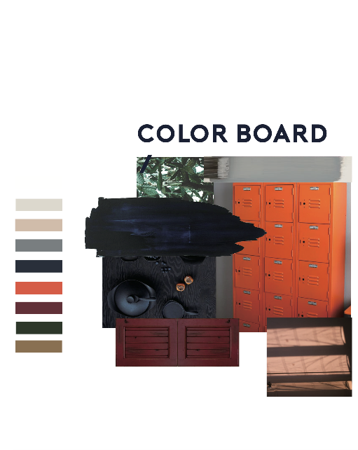
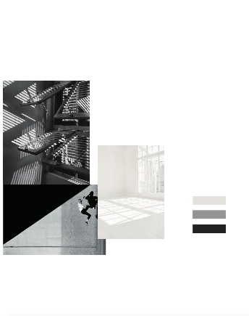
顏色板
主要顏色
顏色板
以不同圖像展示一系列的顏色。
為每一個系列設計一組調色板，建議顏色的配對。
新海軍藍
橾場橙
WINE RED
重點顏色
數碼拼貼顏色板由 Fish Tong（香港知專設計學院時裝設計高級文憑校友） 提供

Slide 7
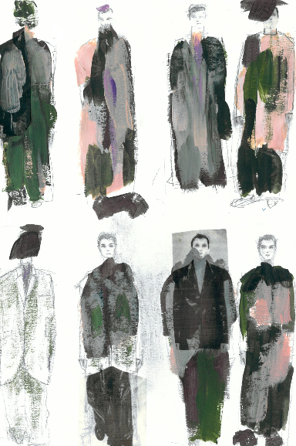
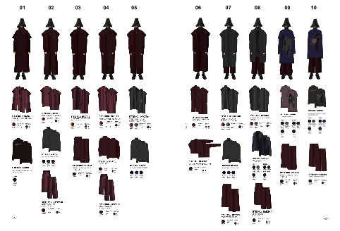
什麼是設計板？
設計系列板由 Lam Kin Yan（ 香港知專設計學院時裝設計高級文憑校友） 提供

Slide 8
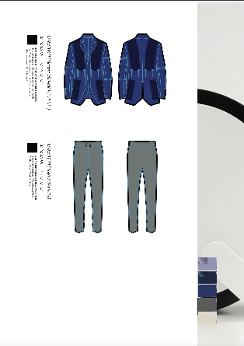
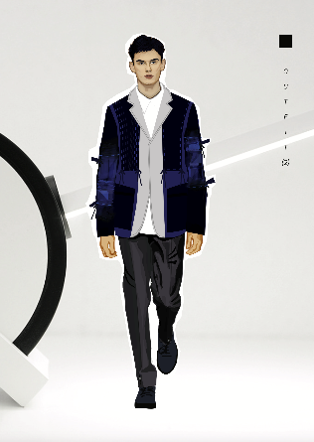
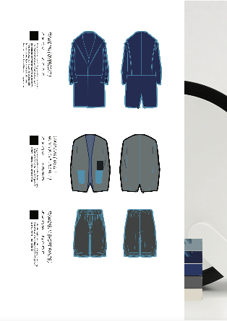
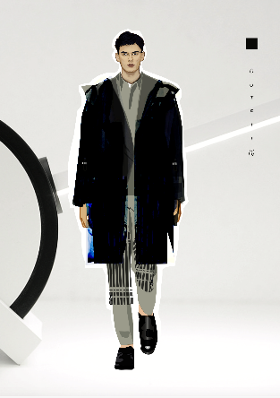
物料
MATERIALS
設計板
設計板展示服裝的設計（前面和後面）。 包含平面圖、時裝插圖、書面說明和所用材料。 每個設計板展示一套服裝， 如有12 套服裝的系列，需要 12 個設計板.
設計板由 Lau Kat Chun（職業訓練局校友） 提供

